Slide 1
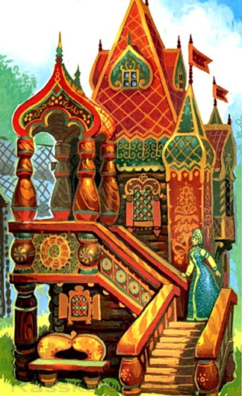
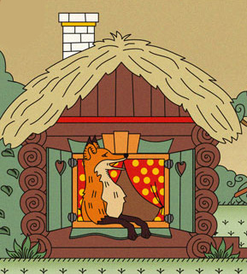
СРАВНИТЕ ДВА ИЗОБРАЖЕНИЯ !
Чем дома отличаются друг от друга?

Slide 2
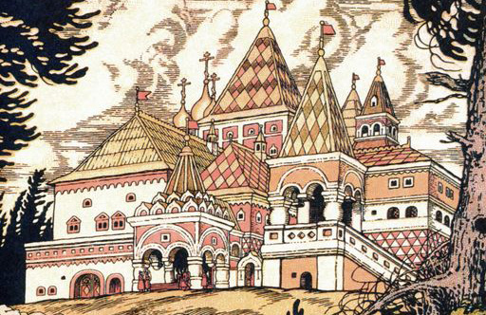
Терем ! Жилище – состоит из нескольких помещений. Помещения -пристройки, находятся на разных уровнях: выше-ниже больше-меньше Строили в 16-17 веке для знатных людей.
Билибин. И.

Slide 3
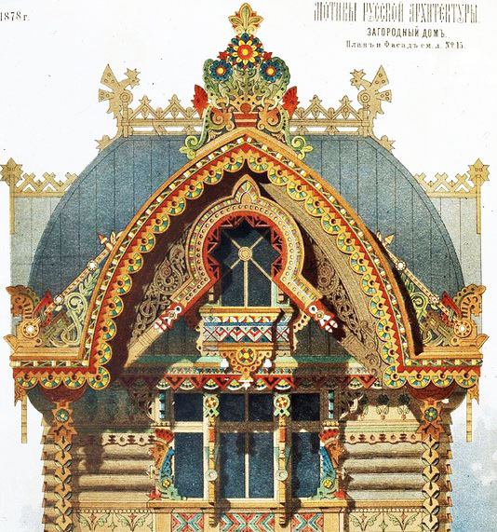
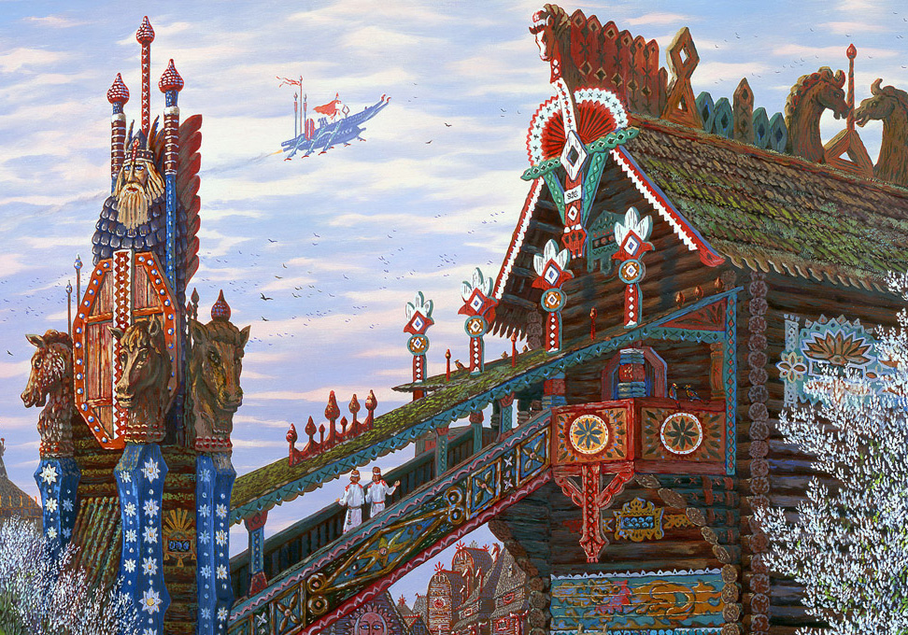
УЗОРЧАТЫЕ ТЕРАМА !
Щедро украшали: резьба, роспись.
Иванов В.

Slide 4
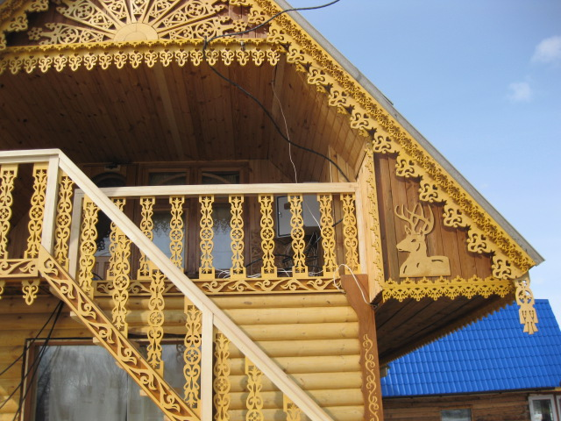
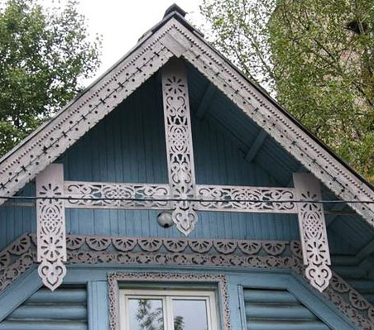
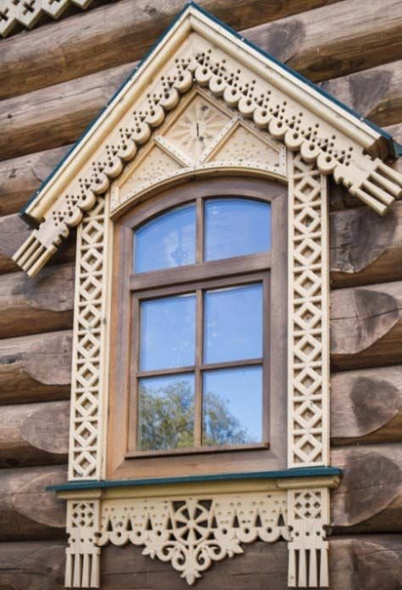
ГДЕ УЗОРЫ ?
Лестница, балкон – решётка. Крыши – причелина, полотенце. Окна – наличник.

Slide 5
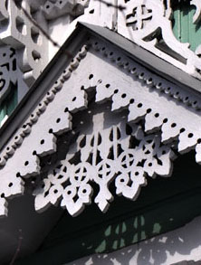
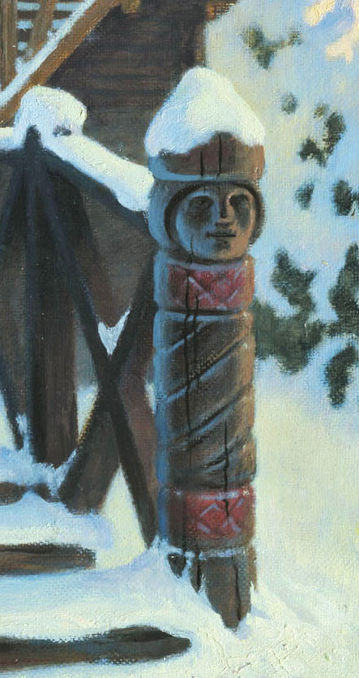
ГДЕ УЗОРЫ ?
Навершие. Перегородка Столбы.

Slide 6
ТЕРЕМА В РУССКИХ СКАЗКАХ !
Видео – фрагменты из русских сказок,
учитель выбирает сам
Видео- материал.

Slide 7
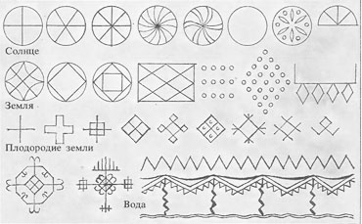
КАКИЕ ЗНАКИ В УЗОРЕ ?
Благодаря чему живут люди? Что дает свет, питание, жизненные силы?

Slide 8
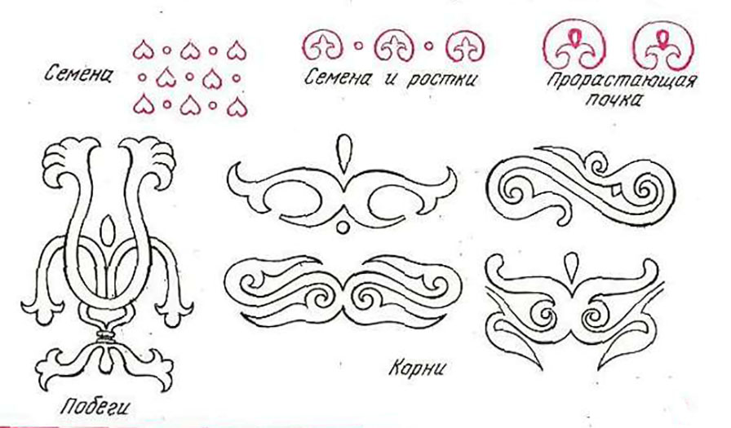
КАКИЕ ЗНАКИ В УЗОРЕ ?

Slide 9
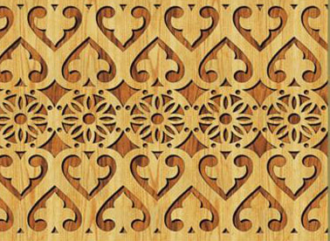
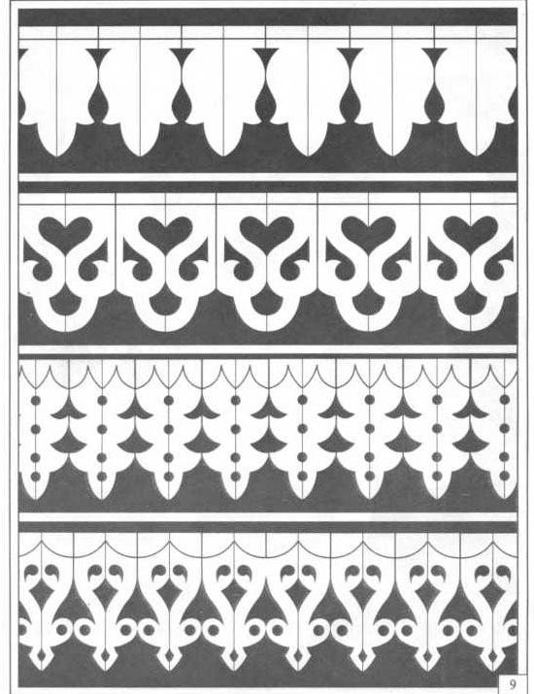
КАКИЕ ЗНАКИ В УЗОРЕ ?

Slide 10
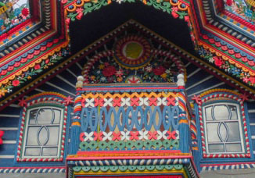
Тема: Узорочье теремов ! ЦЕЛЬ: создать декоративные элементы для терема. ЗАДАЧА: создать декоративные елементы , с помощью знаков: солнца, воды, земли. РАБОТА В ГРУППАХ! 1 создать узор для крыши: причелина. 2 создать 2 2 узор для окна: наличники. 3 3 3 создать узор для балкона: решетка. 4 создать узор для лестницы: решетка. 5 создать узор: навершие, столбы. ОЦЕНИВАНИЕ: 5 – изображение 2-3 знаков 4 – изображение 1 знака

Slide 11
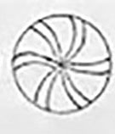
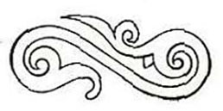
Русско-народные знаки !
Русско-народные знаки
Земля | Вода | Солнце
1
2
3
4

